Slide 1

Южно-Уральская торгово-промышленная палата
Президент Ф.Л. Дегтярев
Рост просроченной задолженности
как угроза для бизнеса

Slide 2

35%
60%

Slide 3
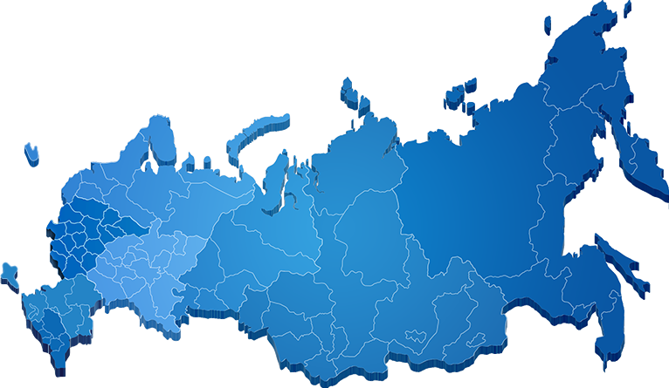





АКТУАЛЬНОСТЬ ПРОБЛЕМЫ
«Финансовая система страны – это ее кровеносная система и если кровь (деньги) застаивается, то организм гибнет!»

Slide 4


ПОЛУЧИТЬ ОБЕСПЕЧЕНИЕ ДЕНЕЖНЫХ ТРЕБОВАНИЙ
В АРБИТРАЖЫХ СУДАХ ОЧЕНЬ НЕПРОСТО
Решение
суда
Исполнительный
лист

Slide 5
10%
15%
10%
15%
15%
50%

Slide 6

5%
5%
90%
95%

Slide 7
НАШИ ПРЕДЛОЖЕНИЯ
Законодательно утвердить максимально допустимый срок расчетов по коммерческим контрактам (по аналогии с Федеральным законом от 03.07.2016 № 273-ФЗ "О внесении изменений в Федеральный закон "Об основах государственного регулирования торговой деятельности в Российской Федерации" в отношении ритейла)
Уголовное преследование злостных неплательщиков может дать положительный эффект для расчетов по долгам
Разработать «Кодекс современной оплаты», который, как и Антикоррупционная Хартия, может дать заметный положительный эффект в борьбе с нерасчетами

Slide 8


ИЗ ОТВЕТОВ РЕСПОНДЕНТОВ
«Система наказаний на тендерных площадках должна быть применима как к поставщикам так и к заказчикам.
На одном из крупных предприятий области только в мае и апреле было 24 арбитражных дела по взысканию долгов по выполненным контрактам. А сколько их за год?»

Slide 9

ИЗ ОТВЕТОВ РЕСПОНДЕНТОВ
«Нерасчеты – это очень острый вопрос, который необходимо решать срочно, так как малый и средний бизнес не может «вздохнуть полной грудью» для обеспечения инновационного развития»

Slide 10
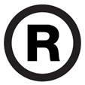
ИЗ ОТВЕТОВ РЕСПОНДЕНТОВ
«Расчеты должны проходить в течение 5 банковских дней с момента подписания акта выполненных работ. Зачастую заказчик пользуется своим положением и затягивает с подписанием этих документов, вплоть до перевода дела в судебную плоскость. Это недопустимо и приводит к пагубным последствиям для предприятий, так как это заморозка активов на неопределенный срок»

Slide 11
МЕЖДУНАРОДНЫЙ ОПЫТ БОРЬБЫ С НЕПЛАТЕЖАМИ
В Европе:
«Удержание титула» - сохранение за кредитором права собственности на товар до его конечной оплаты
В США, Канаде и некоторых других странах:
Отсрочка платежа в 28-30 дней законодательно закреплена
В Великобритании, Австралии, ЮАР:
Эффективно действуют некоммерческие «Кодексы современной оплаты»

Slide 12
СПАСИБО ЗА ВНИМАНИЕ!

